Slide 1
Forgások biomechanikája

Slide 2
Megkülönböztetjük:
Sportoló mozgása
Sportszer mozgása
Sportoló és sportszer együttes mozgása
Rotáció
Transzláció és rotáció
Mozgás talajon
Mozgás levegőben

Slide 3
Fizikai mennyiségek
Transzláció
Rotáció
s
v
a
m
I=m $∗$v
F=m ∗ a
E= $\frac{1}{2}m∗v^{2}$
Impulzusmegmaradás
α
ω
β
$θ={m}_{i}∗r_{i}^{2}$
N = $θ$ $∗$ ω
M = $θ$ $∗$β
E= $\frac{1}{2}Θ∗ ω^{2}$
Perdületmegmaradás

Slide 4
Gyorsulások
$$a_{cp}=\frac{v^{2}}{r}=r∗ ω^{2}$$
$$a_{t}=r∗β$$
$$a_{cp}$$
$$a_{eredő=}\sqrt{{a_{t}^{2}+a}_{c}^{2}}$$
$$a_{t}$$
$$a_{eredő}$$
$$F_{eredő}=m∗a_{eredő}$$

Slide 5
Dinamikai jellemzők
$$F_{cp}=m∗\frac{v^{2}}{r}$$
vagy
$$F_{cp}$$
$$F_{cp}=m∗r∗ ω^{2}$$
$$F_{t}$$
$$F_{eredő}$$
$$F_{t}=m∗a_{t}$$
$$F_{eredő=}\sqrt{{F_{t}^{2}+F}_{cp}^{2}}$$
$$Ha v_{tang}=állandó  F=F_{cp}$$

Slide 6
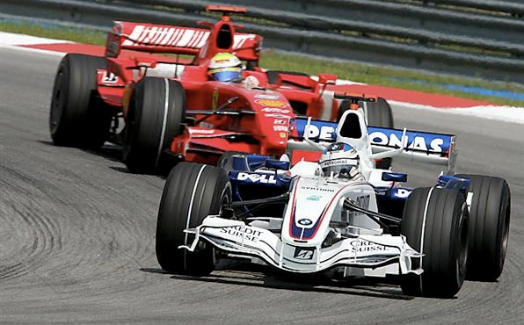
Centripetális erő – Forma 1
$$m_{fej+sisak}=8kg$$
$$v_{tang.}=180\frac{km}{h}=50\frac{m}{s}$$
d=100m => r=50m
$$F_{cp}=m∗\frac{v^{2}}{r}$$
$F_{cp}=8∗\frac{{50}^{2}}{50}$
$F_{cp}=$ 400N = 5 $∗$ mg

Slide 7
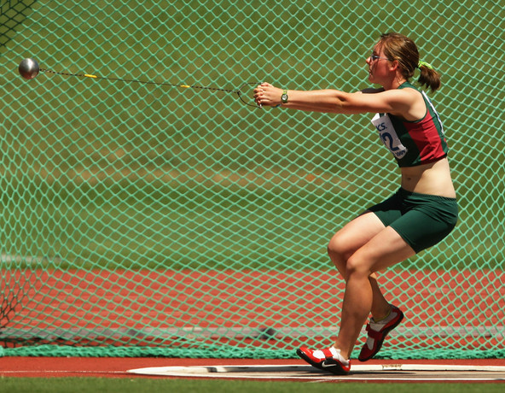
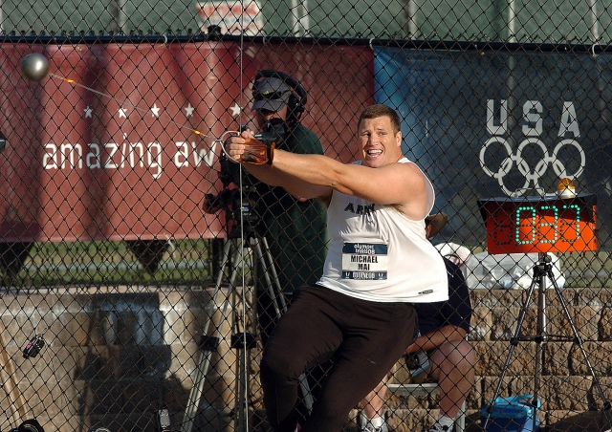
Kalapácsvetés
$$m_{kalapács}=7.5kg$$
r= 1.8m, T=0.5s
$$v_{tang.}=\frac{2rπ}{T}=\frac{2∗1.8∗3.14}{0.5}$$
$$=22.6\frac{m}{s}$$
$$F_{cp}=m∗\frac{v^{2}}{r}$$
$F_{c}=7.5∗\frac{{22.6}^{2}}{1.8}$ $=$ 2128N

Slide 8
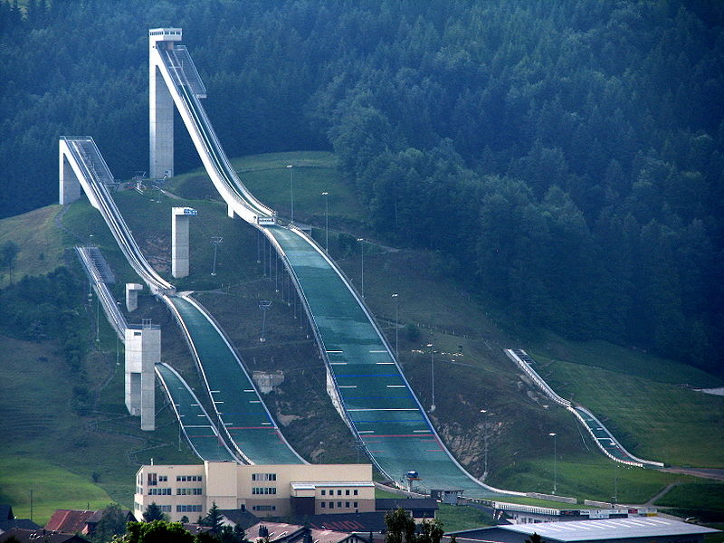
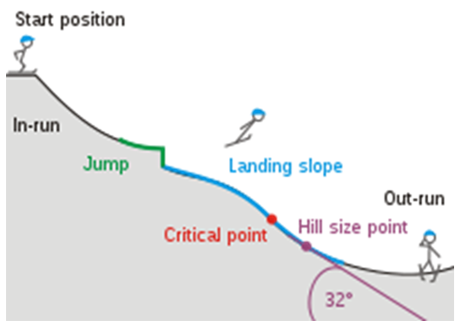
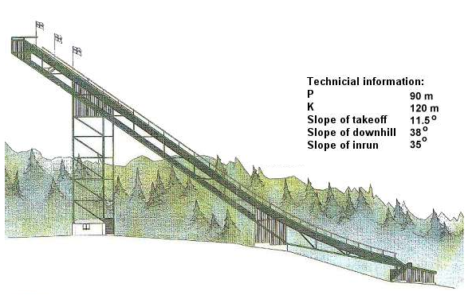
Síugrás

Slide 9
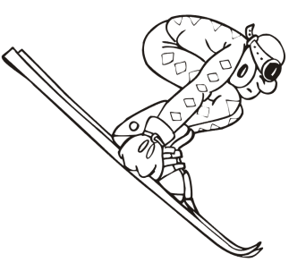
Síugróra ható erők elrugaszkodásnál
h = K $∗$sin(35˚)
h=80.3m
$$mgh=\frac{1}{2}mv^{2}$$
K=140m
$$v=\sqrt{2gh}$$
h
r=50m
v=40m/s
35˚
Közegellenállás, súrlódás miatt:
v=28-30m/s
$$Fnyomó−mg=m\frac{v^{2}}{r}$$
Fnyomó
$Fnyomó=mg+m\frac{v^{2}}{r}$ = mg+1.8mg
Elrugaszkodásnál:
mg
Fnyomó = 2.8mg

Slide 10
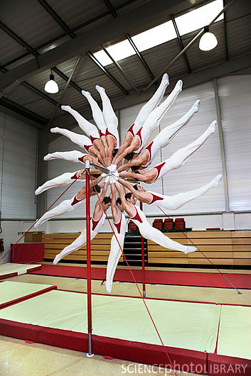
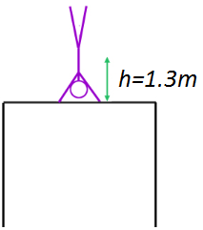
Nyújtó

Slide 11
Erők a felső és alsó helyzetekben
(Feltételezés: tornász pontszerű)
Felső helyzet:
Felső helyzet
Ft+mg=Fcp
$$mg=m\frac{v^{2}}{r}$$
Ha Ft=0
mg
Ftartó
$$v=\sqrt{gr}=3.6m/s$$
r=1.3m
Alsó helyzet:
∑ Energia fent= ∑ Energia lent
$$mgh+\frac{1}{2}{mv}_{fent}^{2}=\frac{1}{2}{mv}_{lent}^{2}$$
h=2r=2.6m
Ftartó
v=8.06m/s
Ft-mg=Fcp
Ft=Fcp+mg
$Ftartó=mg+m\frac{v^{2}}{r}$ =mg+5mg
Alsó helyzet
mg
$$Ftartó=6mg$$

Slide 12
Erők a felső és alsó helyzetekben
(Feltételezés: tornász l hosszúságú egyik vége
körül forgó homogén anyageloszlású henger)
Felső helyzet:
Ft+mg=Fcp
Felső helyzet
$$mg=m\frac{v^{2}}{r}$$
Ha Ft=0
r=1.3m
$$v=\sqrt{gr}=3.6m/s$$
$$ω=\frac{v}{r}=2.76s^{−1}$$
mg
Ftartó
$$Θ=\frac{1}{3}ml^{2}=2.25∗m$$
l=2r=2.6m
Alsó helyzet:
∑ Energia fent= ∑ Energia lent
$$mgh+\frac{1}{2}Θω_{fent}^{2}=\frac{1}{2}Θω_{lent}^{2}$$
h=2r=2.6m
$$ω_{lent}=5.54s^{−1}$$
$${v_{lent}=r∗ω}_{lent}=7.2\frac{m}{s}$$
Ftartó
Ft-mg=Fcp
Ft=Fcp+mg
$Ftartó=mg+m\frac{v^{2}}{r}$ =mg+4mg
Alsó helyzet
mg
$$Ftartó=5mg$$

Slide 13
Erőhatások középső helyzetben
$$mgh+\frac{1}{2}{mv}_{fent}^{2}=\frac{1}{2}{mv}_{oldal}^{2}$$
h=r
$$v_{oldal}=6.24\frac{m}{s}$$
$Fcp=m\frac{v^{2}}{r}$ =3.9 $∗$mg
$$Fneh=mg$$
Ftartó
$$F_{eredő}=\sqrt{{F_{tartó}}^{2}+{F_{neh}}^{2}}=4.1∗mg$$
mg
Feredő

Slide 14
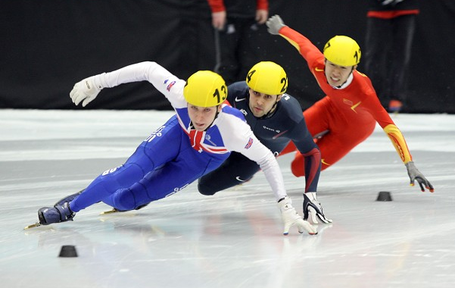
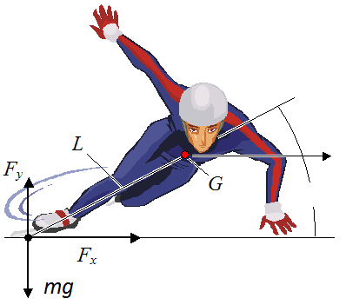
Gyorskorcsolya
Fy=mg
α
Fy/Fx=tg $α$
$$F_{x}=m∗a_{cp}=m∗\frac{v^{2}}{r}$$
v=48km/h=13.3m/s
r=10m
m=60kg
$$a_{cp}=\frac{{13.3}^{2}}{10}= 17.7\frac{m}{s^{2}}$$
$$F_{cp}=F_{x}=60∗ 17.7\frac{m}{s^{2}}=1062N$$
$$F_{y}=60∗ 10\frac{m}{s^{2}}=600N$$
α
$$F_{talajr}=\sqrt{F_{x}^{2}+F_{y}^{2}}=1219N ≈2∗mg$$
$$\frac{F_{y}}{F_{x}}=0.56$$
α=29.5˚
Támasztás egy hajlított lábbal!

Slide 15
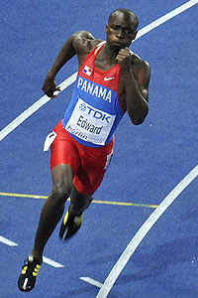
Futás kanyarban
Talp első része érintkezik a talajjal
Ft
Bokaízületben oldalirányú terhelés
Medence dőlése miatt belső és külső láb mozgásmintázata eltérő
Fcp
mg

Slide 16
Kerékpár, tapadás
Ha a súrlódási erő lecsökken, de a hajlásszög nem változik, a talajon meghatározott erő eredőjének hatásvonala nem a TKP-on halad át
mg
Ft
Feredő
Fsúrl=Fcp
A kerékpáros felborul
Ha nagyobb a sebesség, jobban bedől, nagyobb Fsúrl!
Futásra alkalmazva: Szöges cipőben gyorsabban lehet kanyarban futni!

Slide 17
Forgási állapot megváltoztatása

Slide 18
Perdületmegmaradás tétele
$$M=\frac{dN}{dt}=Θ∗β$$
Ha a forgatónyomatékok összege nulla, a test perdülete nem változik meg, a perdület állandó.
$$M=\frac{dN}{dt}=0$$
N=állandó
$N=Θ∗ω$ = állandó
$$N=Θ_{1}∗ω_{1}=Θ_{2}∗ω_{2}$$
$$Θ_{1}>Θ_{2}$$
$$ω_{1}<ω_{2}$$

Slide 19
Műkorcsolya: forgás a jégen
A súlyzók szerepét a végtagok veszik át

Slide 20
Műkorcsolya: forgások a levegőben
Miért szükséges a kivitelezéshez nagy lendület?

Slide 21
Szaltó – forgás a levegőben

Slide 22
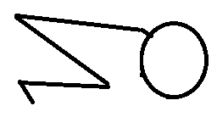
Perdületmegmaradás tételének alkalmazása
$$M=\frac{dN}{dt}=Θ∗β$$
Elrugaszkodás után N állandó
(Pálya alakja ferde hajítás miatt parabola)
$$m_{1}$$
Tehetetlenségi nyomaték megváltoztatásával a forgási sebesség befolyásolható
A
B
$$r_{2}$$
$$r_{1}$$
$$r_{1}$$
$$m_{1}$$
$$m_{2}$$
$$r_{2}$$
$$r_{3}$$
$$m_{2}$$
$$m_{3}$$
$$N=Θ_{1}∗ω_{1}=Θ_{2}∗ω_{2}$$
$$r_{3}$$
$$m_{3}$$
$${A: r}_{1},r_{2},r_{3}>B{ :r}_{1},r_{2},r_{3}$$
$${A: m_{1}r}_{1}^{2}+m_{2}r_{2}^{2}+m_{3}r_{3}^{2}>B: {m_{1}r}_{1}^{2}+m_{2}r_{2}^{2}+m_{3}r_{3}^{2}$$
$$Θ_{A}>Θ_{B}$$
$$ω_{A}<ω_{B}$$

Slide 23
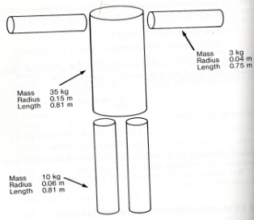
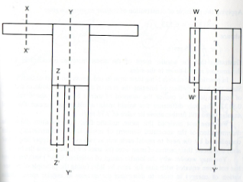
Alkalmazás műkorcsolya forgás esetén
A
B
$$N=ϴ_{A}∗ω_{A}=ϴ_{B}∗ω_{B}$$
$$Θ_{A}=2.52kgm^{2}$$
$$Θ_{B}=0.81kgm^{2}$$
$$Ha ω_{A}=2.5s^{−1}$$
$N=2.52∗2.5=6.32kgm^{2}s^{−1}$ = állandó
$$ω_{B}=\frac{N}{Θ_{B}}=7.78s^{−1}$$

Slide 24
Műugrás
Kisebb $Θ$
Nagyobb $ω$
Azonos idő alatt több forgás is kivitelezhető

Slide 25
Műkorcsolya vs talajtorna

Slide 26
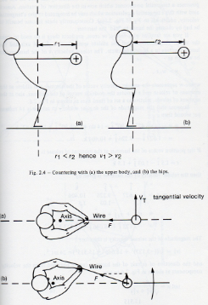
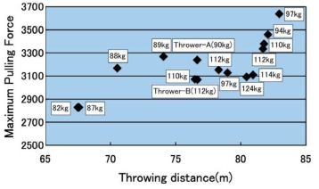
Kalapácsvetés II
Van tangenciális erőkomponens ⇒ nő a szögsebesség

Slide 27
Forgás befolyásolása a levegőben
A forgó rendszer összes impulzusmomentuma állandó
Ha a rendszer egy részének impulzusmomentuma megváltozik, az megváltoztatja a rendszer többi részének impulzusmomentumát

Slide 28
A végtagok (karok) forgásának hatására elfordul a test is

Slide 29
Távolugrás
Homorító technika
Ollózó technika

Slide 30
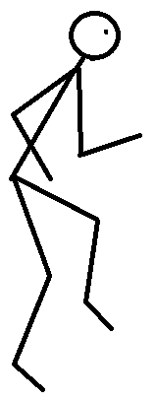
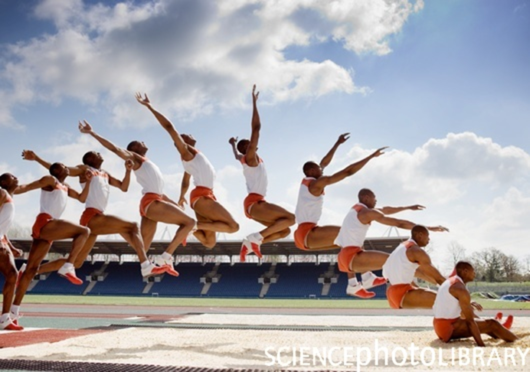
TKP
k
Fny
Fe
Az ugró a szagittális síkban elfordul, a lába a leérkezéshez a törzs elé kerül
Fs
-Fs
mg

Slide 31
Fosbury flop

Slide 32
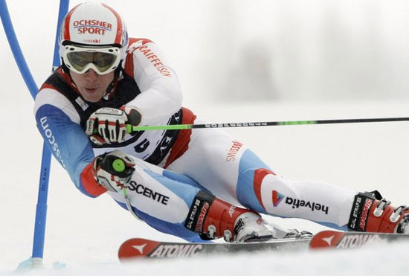
Síelés
Fny=mgcos(α)
Fs=μmgcos(α)
Fny
FL=mgsin(α)
mg
Freakció
mg

Slide 33
Miért fontos, hogy minél kisebb legyen az ugrás lesiklásnál?

Slide 34
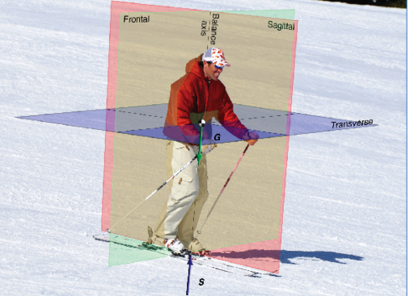
Vonatkoztatási síkok

Slide 35
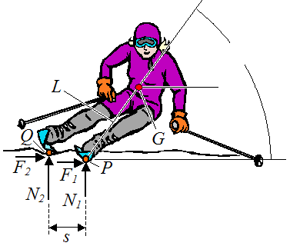
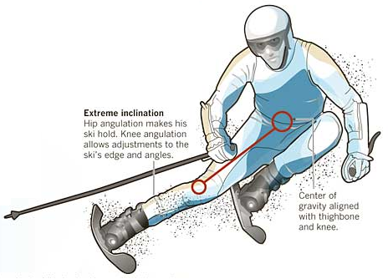
Síelőre ható erők
δ
Ha δ=25˚, v=100km/h
$$F_{reakc}=F_{cp}=\frac{mg}{tgδ}=m\frac{v^{2}}{r}$$
$$F_{e}=\frac{mg}{sinδ}=2.36∗mg$$
$$r=\frac{v^{2}tgδ}{g}=36m$$

Slide 36
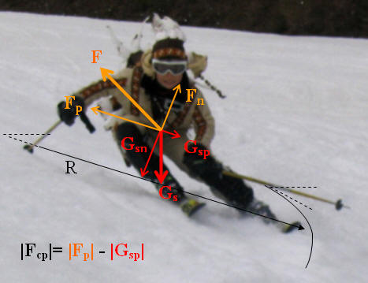
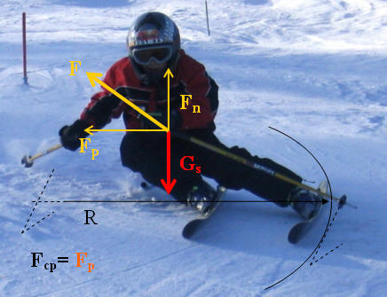
Erőhatások lejtőn kanyarodáskor

Slide 37
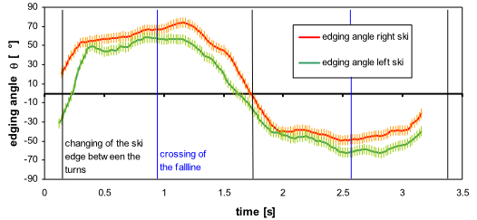
Síléc dőlésszöge kanyarodáskor

Slide 38
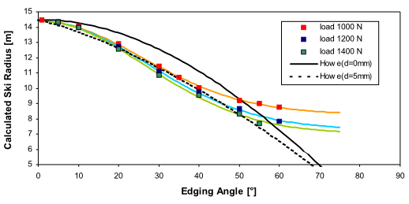
Carving sí fordulókör sugár a terhelés és a dőlésszög függvényében
FINITE ELEMENT SIMULATION OF A CARVING SNOW SKI. P. A. FEDEROLF. 2005.

Slide 39
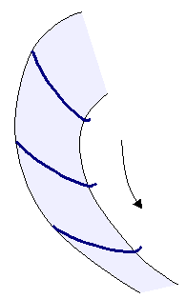
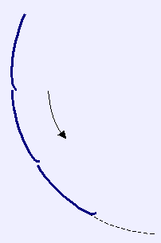
Miért gyorsabb a carving léc mint az alpin léc?
A lécre merőleges reakcióerőnek van tangenciális komponense, ez lassítja a sízőt
Nincs érintőirányú komponens, a reakcióerő a középpont felé mutat

Slide 40
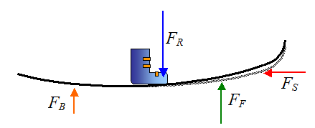
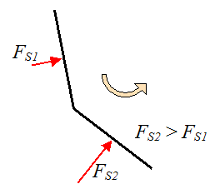
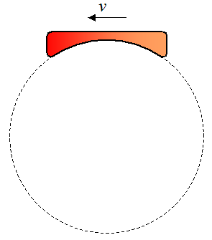
Miért könnyű a carving lécekkel fordulni?
A bakancs nem középre van rögzítve
A léc elejére ható nagyobb erő a fordulás irányával megegyező forgatónyomatékot hoz létre

Slide 41
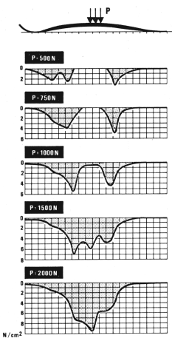
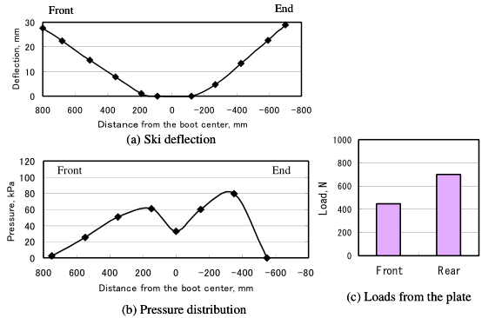
Sílécre ható erő és a léc deformációja
Investigation on the ski-snow interaction in a carved turn based on the actual measurement
Takeshi Yoneyama (2010)

Slide 42
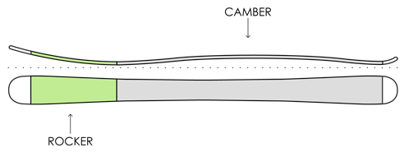
Carving lécek fejlődése
Classic - Camber
Rocker
Hibrid (Rocker-Camber)

Slide 43
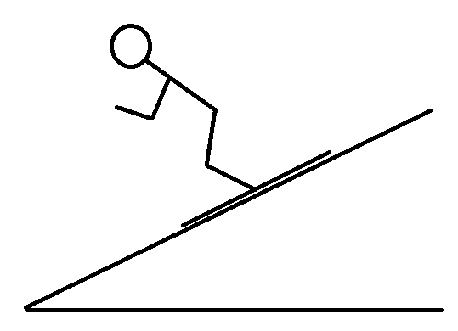
Nehezebb személy gyorsabban síel?
$$F_{L}=mgsin(α)$$
$$F_{ny}=mgcos(α)$$
$$F_{s}=mgcos(α)$$
$$F_{k}=\frac{1}{2}kCAv^{2}$$
Fk
$${ma=F_{L}−F}_{k}−F_{s}$$
Fny
Fs
Ha v=áll ⇒ a=0
mg
$$F_{k}=F_{L}{−F}_{s}$$
$\frac{1}{2}kCAv^{2}$= $mgsin\left(α\right)−μmgcos(α)$
$$v=\sqrt{\frac{2mgsin\left(α\right)−2μmgcos(α)}{kCA}}$$
$$v\sim \sqrt{\frac{m}{A}}$$
Ha m nagyobb, m/A arány nagyobb lesz!
kétszeres hossz - négyszeres A-nyolcszoros m → nagyobb m/A → gyorsabb

Slide 44
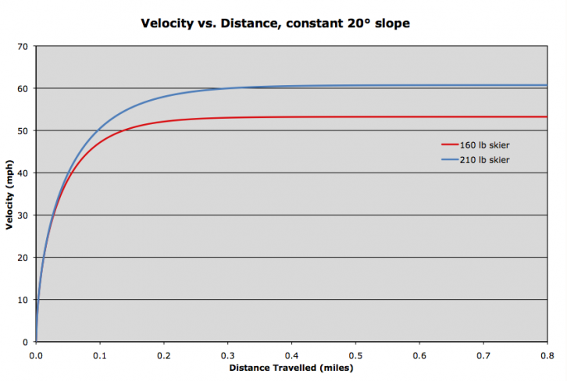
Tömeg és sebesség kapcsolata

Slide 45
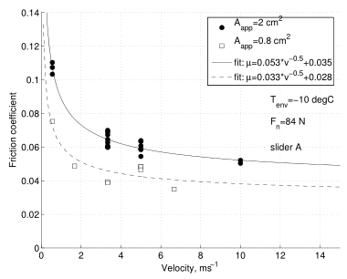
Felület és súrlódás kapcsolata
kisebb P
nagyobb P
Nagyobb nyomás ⇒ kisebb súrlódási együttható

Slide 46
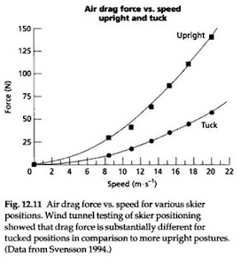
Légellenállás

Slide 47
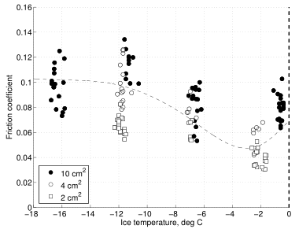
Hó súrlódási együtthatója
Súrlódási együttható különböző hőmérsékleteken
Lukas Bäurle: Sliding Friction of Polyethylene on Snow and Ice - Diss. ETH Nr. 16517

Slide 48
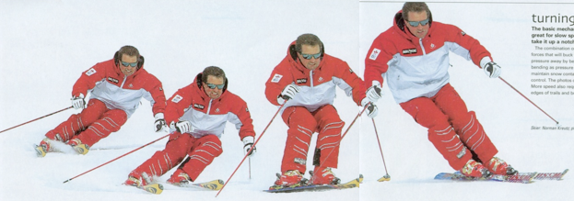
Kanyarodás fázisai
A
C
D
B
A - Kanyarodás, nagy oldalirányú erő, léc behajlása maximális
B - Függőleges erőkomponens megnő, TKP emelkedik
C - TKP tovább emelkedik, léc deformációja megszűnik
D – TKP lefelé mozdul el, léc függőleges terhelése csökken, majd ahogy TKP függőleges
elmozdulása lassul, léc deformációja megnő

Slide 49
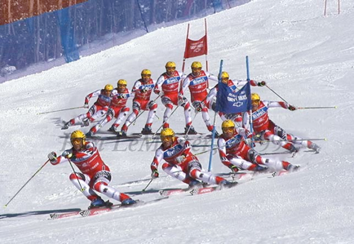
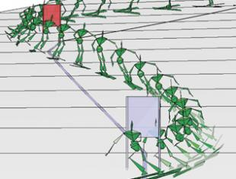
Mozgáselemzés
A kanyarodás során a léc behajlik ⇒ rugalmas energia tárolódik

Slide 51
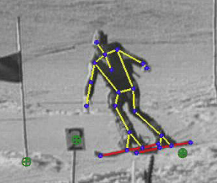
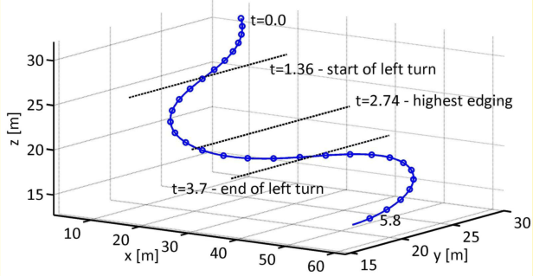
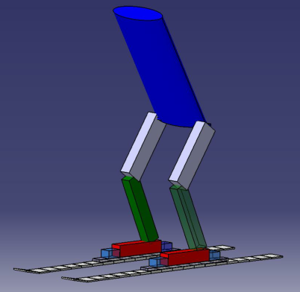
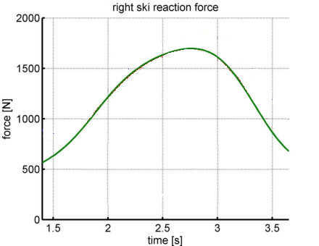
Reaction Forces and
Moments in Carved Turns. U Filippi et al. 2009

Slide 52
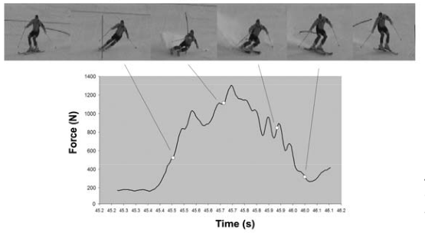
GROUND REACTION FORCE AND CENTRE OF PRESSURE IN ALPINE SKIING CARVED TURN Keränen, T. 2007

Slide 53
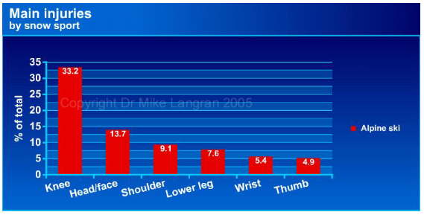
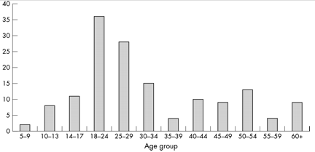
Sérülések
H Xiang. Downhill skiing injury. Inj Prev 2004;10:99-102

Slide 54
Sífutás

Slide 55
Klasszikus technika

Slide 56
V1 technika (enyhe-közepes emelkedő)

Slide 57
V2 technika (enyhe emelkedő vagy sík)

Slide 58
Open field technika (vízszintes vagy lejtő)

